Slide 1

Пряно - ароматическая трава причерноморских адыгов- шапсугов – ХАУБЭН

Slide 2
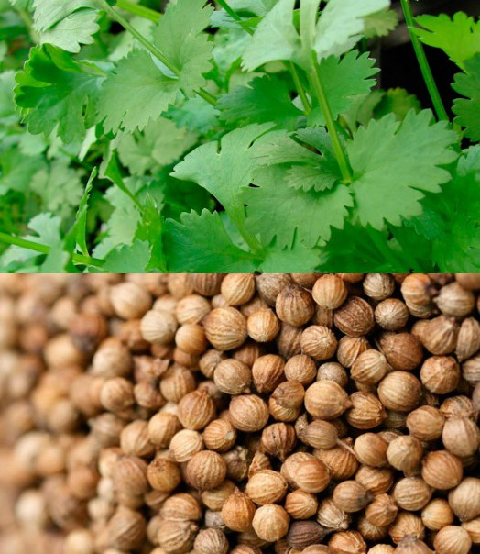
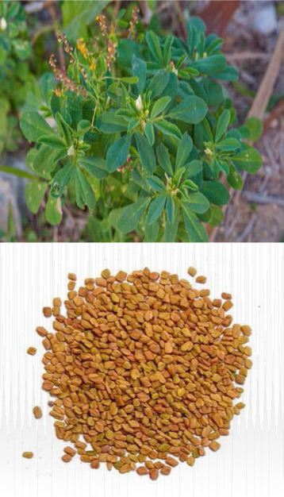
Дошкольный агропарк МДОБУ 97
Тема нашего проекта: «Пряно - ароматическая трава причерноморских адыгов- шапсугов.
Цель проекта: популяризировать пряно – ароматическую приправу Хаубэн. Научить подрастающее поколение продолжать традиции по возделыванию адыгской пряности.
Хаубэн - гастрономическая фишка адыгейской кухни - которая все больше приобретает известность.
Все люди пользуются разными травами, чтобы придать своеобразный вкус блюдам. Однако, только хитрая специя Хаубэн, подчеркиваю из смеси трав, которую добавляют во все блюда кавказской кухни, для придания пикантности . Конечно же, широко уже известен состав:
Состав пажитник , который обладает уникальным ароматом и изысканным вкусом. Горьковатый запах семян слегка напоминает букет свежескошенного сена. Специфическая горечь,
которой обладает растение, возбуждает аппетит. Это свойство можно использовать для того, чтобы;
  если это в ресторанном бизнесе- побудь гостей к новым заказам;
люди, страдающие плохим аппетитом должны взять себе на вооружение;
листья добавляем в чай или кофе для борьбы с лишним весом.
2. Кинза пряно-ароматическое однолетние растение, (из-за аромата даже используют в парфюмерии и косметике, а в средние века добавляли в любовные зелья. Прекрасная пряность для ароматизации сыра, колбас, мясных и рыбных консервов, маринадов, солений, ликеров и некоторых
сортов пива.
В чем же секрет? Почему зная состав Хаубэн, люди не могут самостоятельно приготовить эту приправу?
Фишка заключается в соотношении этих трав.
И конечно он держится в секрете. Про это никогда и негде не пишут. После долгого обсуждения с сотрудниками, родителями, нашими местными мастерами и решения заниматься приготовлением Хаубэн мы решили на территории детского сада в марте разбить пряно – ароматическую грядку: для этого завезли плодородный грунт, засыпали его в высокую грядку, которая идеально подходит для пряных трав и после в подготовленную почву дети засеяли семена пажитника и кинзы. .

Slide 3
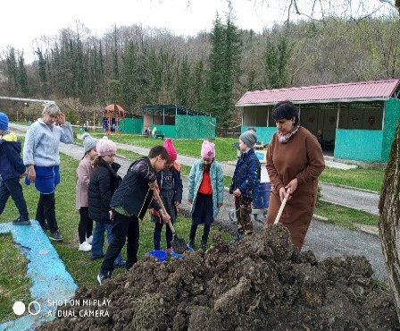
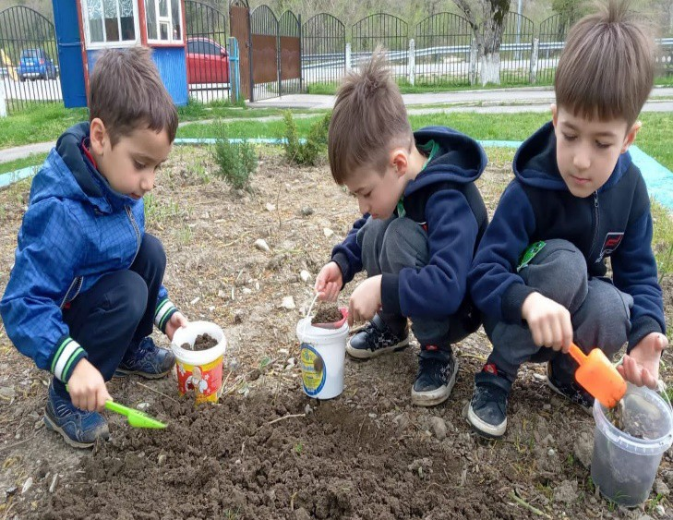
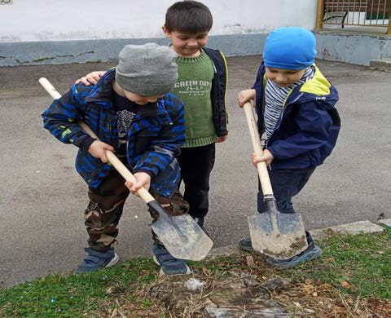
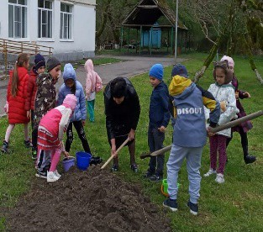
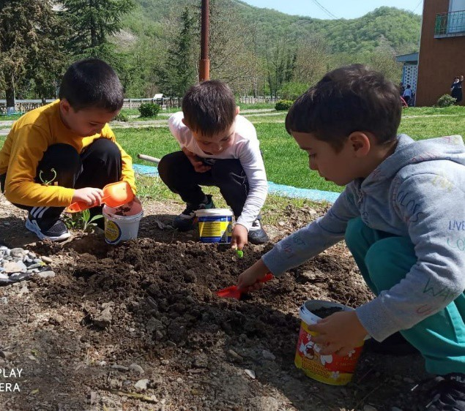
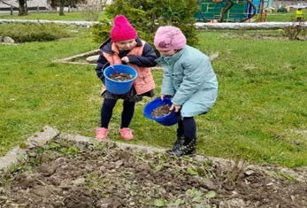
Чтобы в грядке уродило
Когда время подойдет

Slide 4
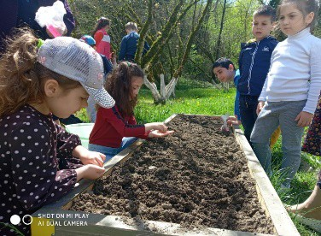
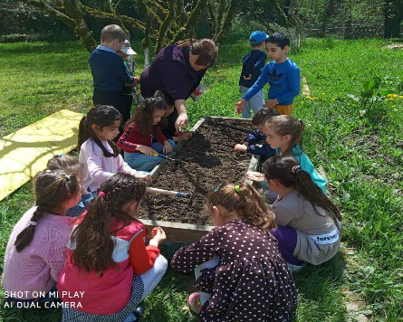
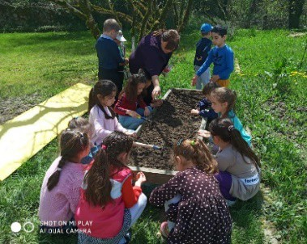
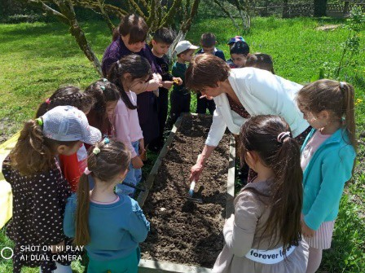
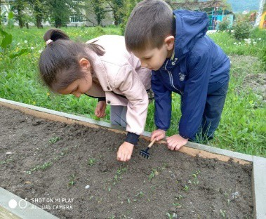
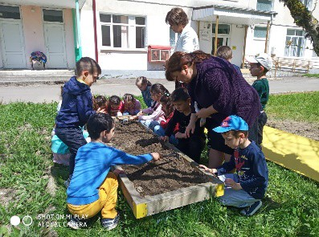
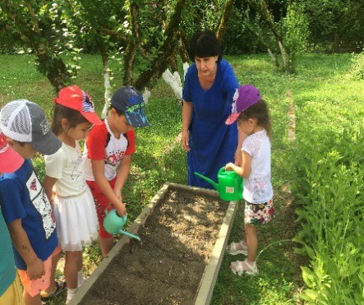
Сеем, сеем, посеваем. Уродись Кинза! Пожитник !
В течение всего времени дети ухаживали за пряно- ароматической грядкой: пололи, поливали, убирали траву.
В уходе пажитник неприхотлив, а вот кинзу нам пришлось несколько раз сеять . Наконец, уже поздней весной наша прекрасная кинза дала всходы.

Slide 5
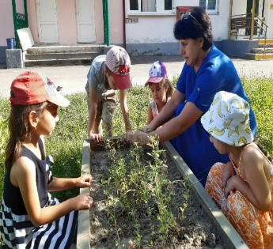
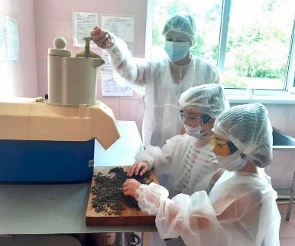
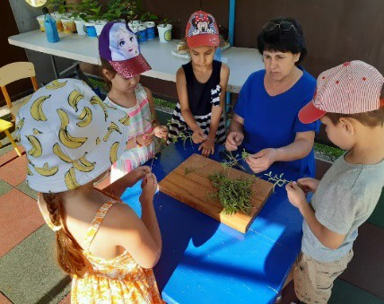
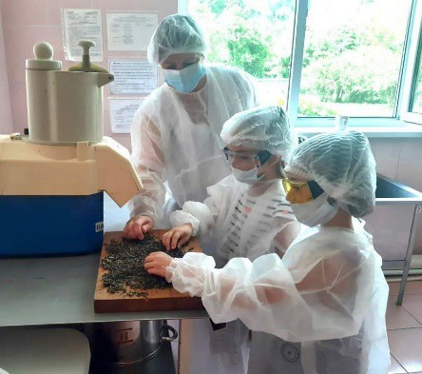
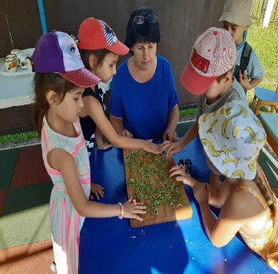
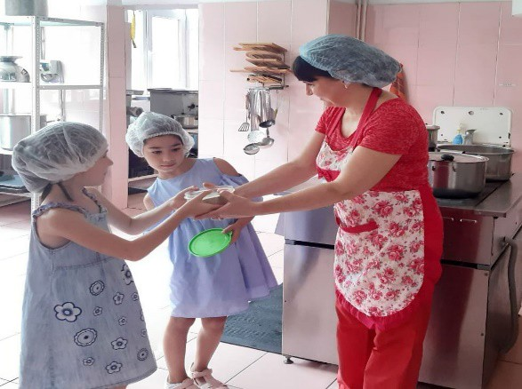
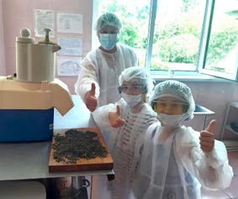
Приготовление приправы
После созревания семян, когда все вокруг окуталось приятным ароматом (важно этот момент не упустить), мы срезали пахучие побеги, связали в пучки, подвесили «вниз головой» на несколько дней сушиться в тени. Затем мы порубили, перемололи на овощерезке и согласно соотношению смешали обе травы.
Результатом всего проделанного стал хаубэн.
Чтобы хаубэн максимально долго сохранял свои свойства, положили его в стеклянную посуду с крышкой и подарили в пищеблок Таким образом мы обеспечили данной приправой себя на целый год

